Slide 1
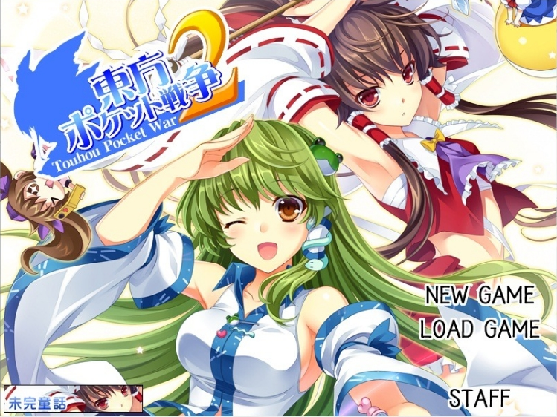

Slide 2



게임 컨셉
인형을 성장시키고 강화시켜
듀얼에서 승리하라!
인형은 전투를 통해 애정을 획득하고,
애정을 소모하여 성장 가능
각 인형에 해당하는 캐릭터와의 듀얼에서 승리할 시,
인형을 더욱 강하게 성장시킬 수 있다.

Slide 3
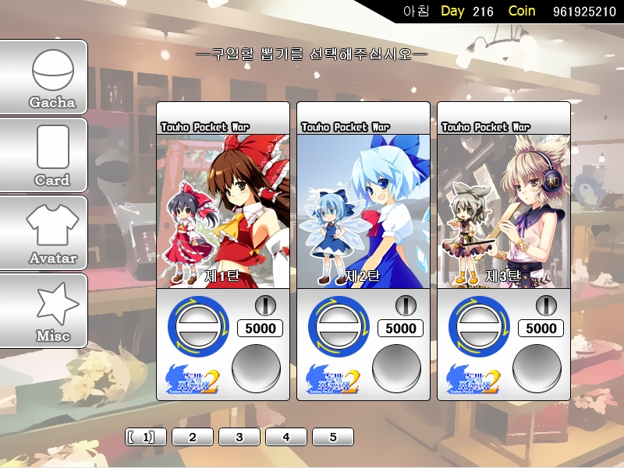
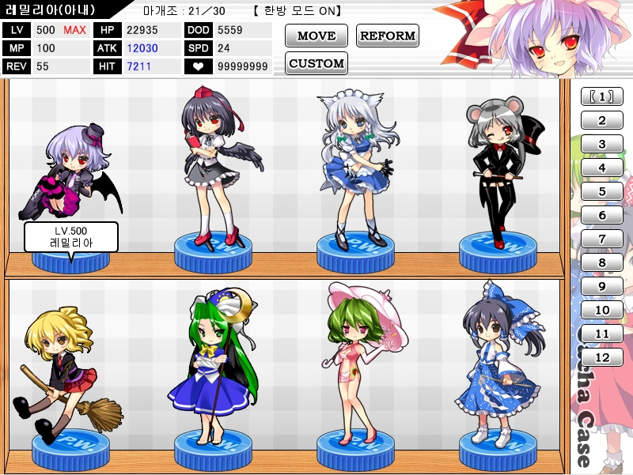
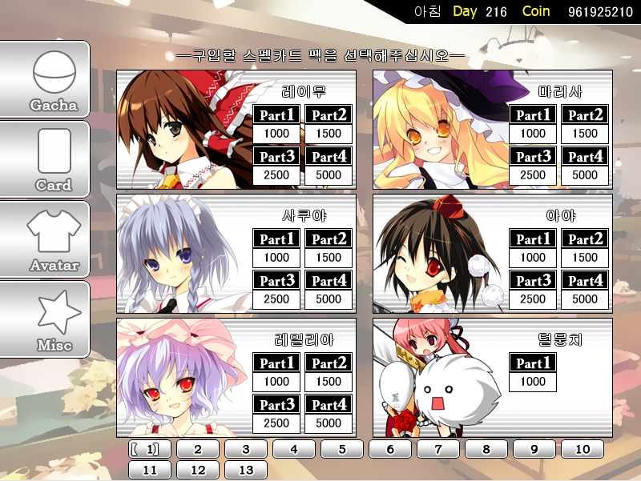
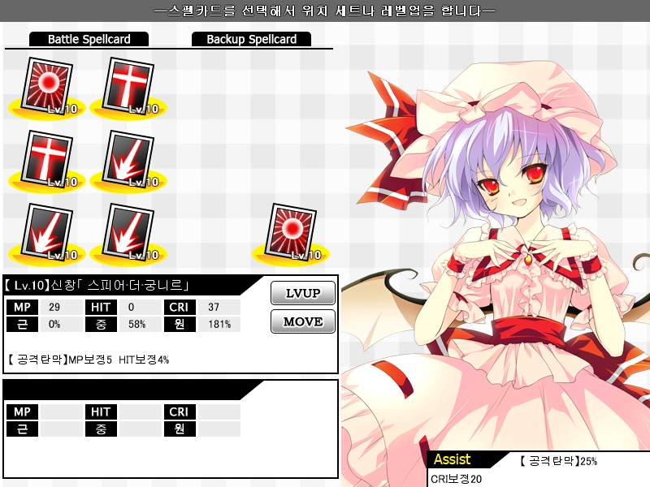
게임 진행
게임에 필요한 인형은 뽑기를
이용하여 랜덤하게 획득이 가능
획득한 인형을 강화
스탯을 올리는데 애정이 소모
인형의 사용 기술 역시 랜덤하게 획득 가능
동일한 스펠을 이용하여
스펠을 강화

Slide 4
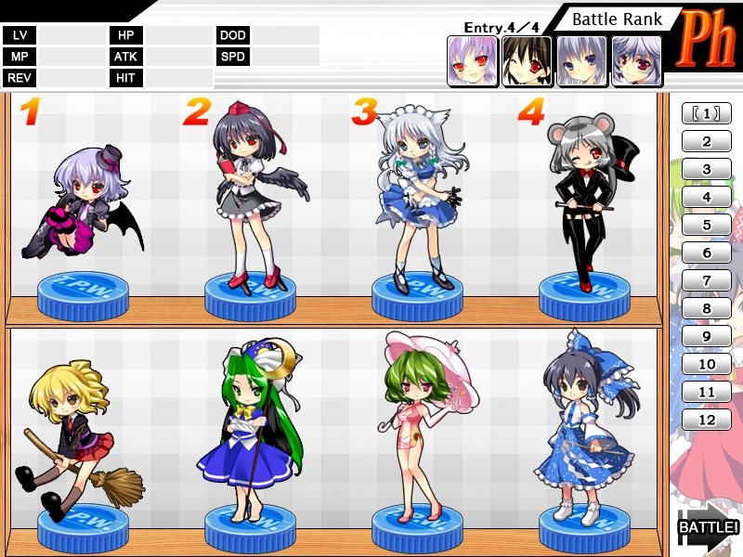
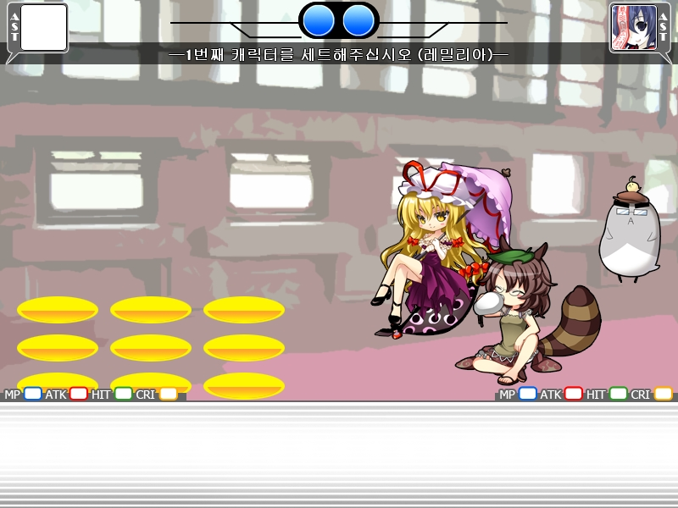
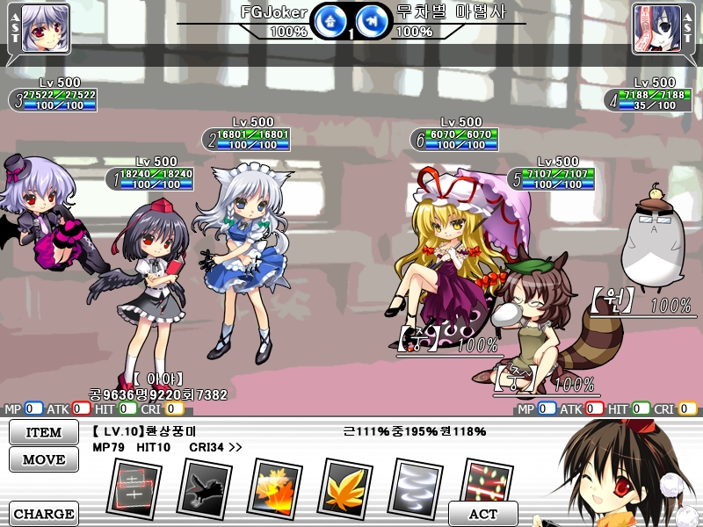
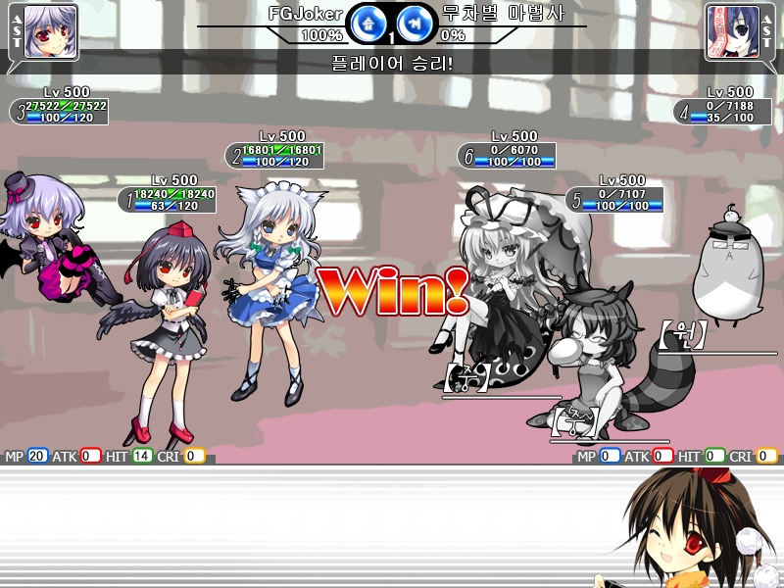
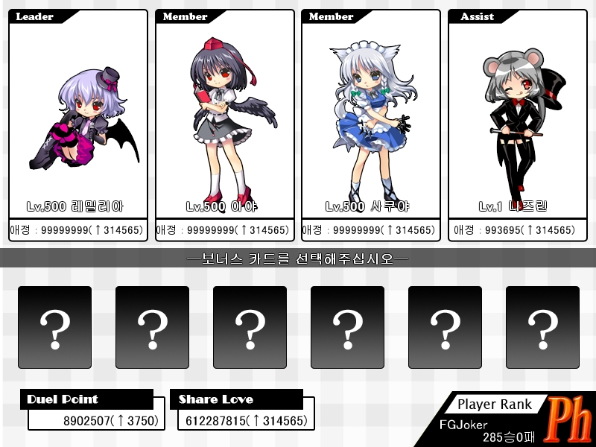
게임 진행
듀얼 시작 시,
듀얼에 참가할 인형을 선택한다
참가한 인형을
적절히 배치
스펠을 사용하여
적 인형을 공격한다
먼저 모든 적 인형을 쓰러뜨리면 승리!
승리 이후엔 다양한 보상을 획득 가능

Slide 5
개발 범위
내용 | 최소 범위 | 추가 범위
조작 방식 | 마우스 사용 | Tab키 또는 화살표키를 사용하여 마우스 포인터 자동 이동
인형의 스펠 | 각 인형별 6개이상으로 다양한 스펠
게임 진행 | 메인 시나리오 스토리 구현 | 시나리오 클리어 이후, 자유로운 추가 진행
적의 등급 | Ex(엑스트라, 8단계) | Ph(판타즘, 9단계)
적 AI | 각 인형들의 자유로운 스펠 사용 | 진행 도중 인형의 위치 변화 인형의 체력 소모에 따른 서포터 인형 변경
지역 | 캐릭터들을 만날 수 있는 16곳의 지역 | 캐릭터를 만날 수 있는 지역 외의 던전 지역 특수 이벤트 지역
인형의 아바타 | 기본 아바타 | 각 인형별 2개 이상의 추가 아바타
사운드 | 각종 전투 및 시나리오 진행에 사용되는 BGM 총 65곡

Slide 6
개발 계획
1주차 | 각종 리소스 수집
2주차 | 게임의 전체적인 틀 구성(전체적인 배경 및 메뉴 조정)
3주차 | 상점 및 듀얼 메뉴 구현
4주차 | 각 인형들 및 스펠 추가, 전투 구현
5주차 | 중간 점검 및 전투 구현
6주차 | 메인 시나리오 제작
7주차 | 메인 시나리오 제작
8주차 | 각 캐릭터별 조우 이벤트 구현
9주차 | 사운드(BGM삽입) 적 인형들의 스탯 밸런스 조정
10주차 | 추가 기능들 구현 (옵션, 아이템, 특수 이벤트, 세이브/로드)
11주차 | 최종 점검 및 릴리즈

